Slide 1

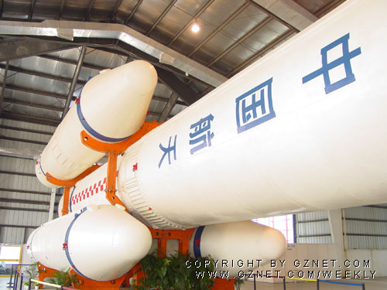
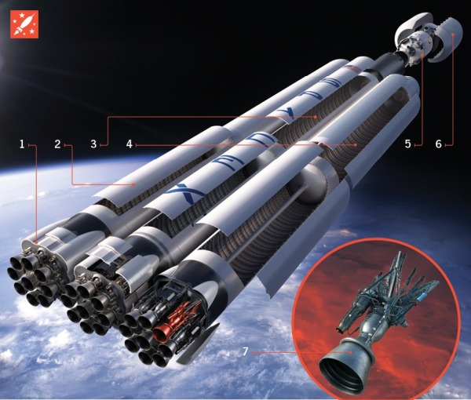
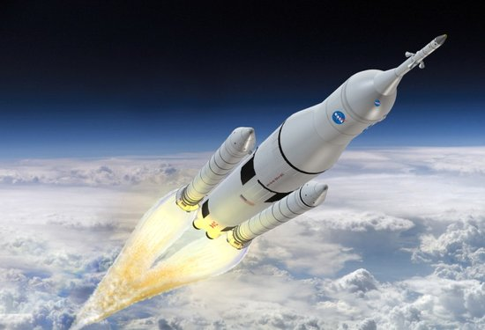
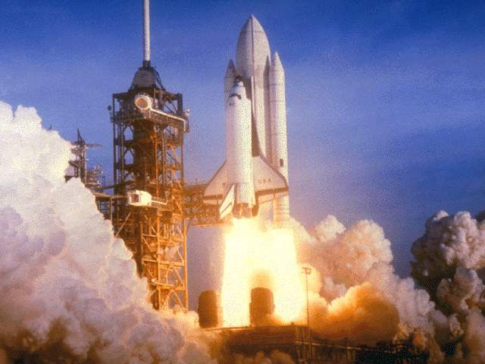
国防科技大学
National University of Defense Technology
组会汇报
姓 名：张文博
时间：2025年2月18日

Slide 2
主要内容
一、论文写作
二、仿真软件熟悉
三、后续计划

Slide 3
一、论文写作
任务进度
vis
1、Zotero 文献管理工具
2、Visio 流程图绘画
3、开题报告建议更改
4、按进度写作

Slide 4
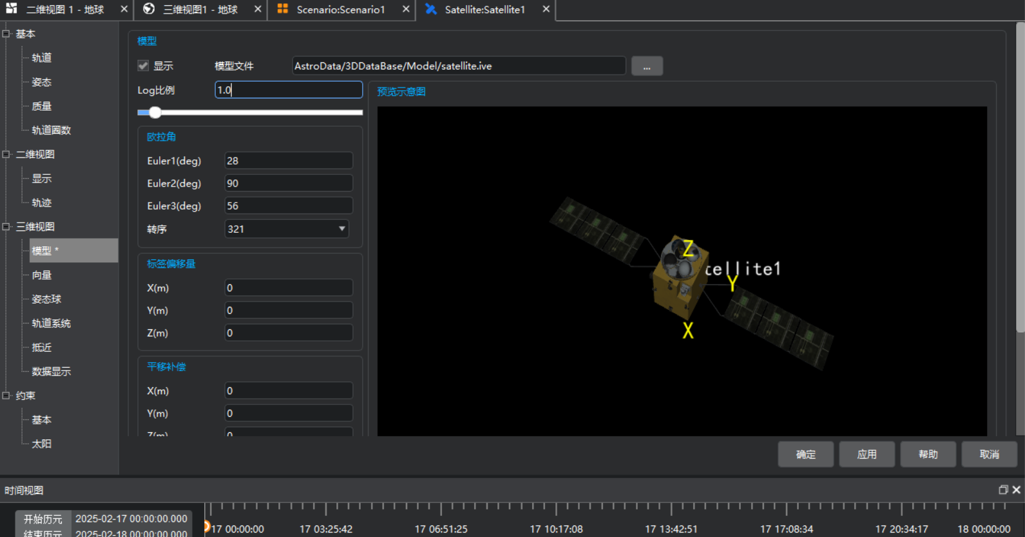
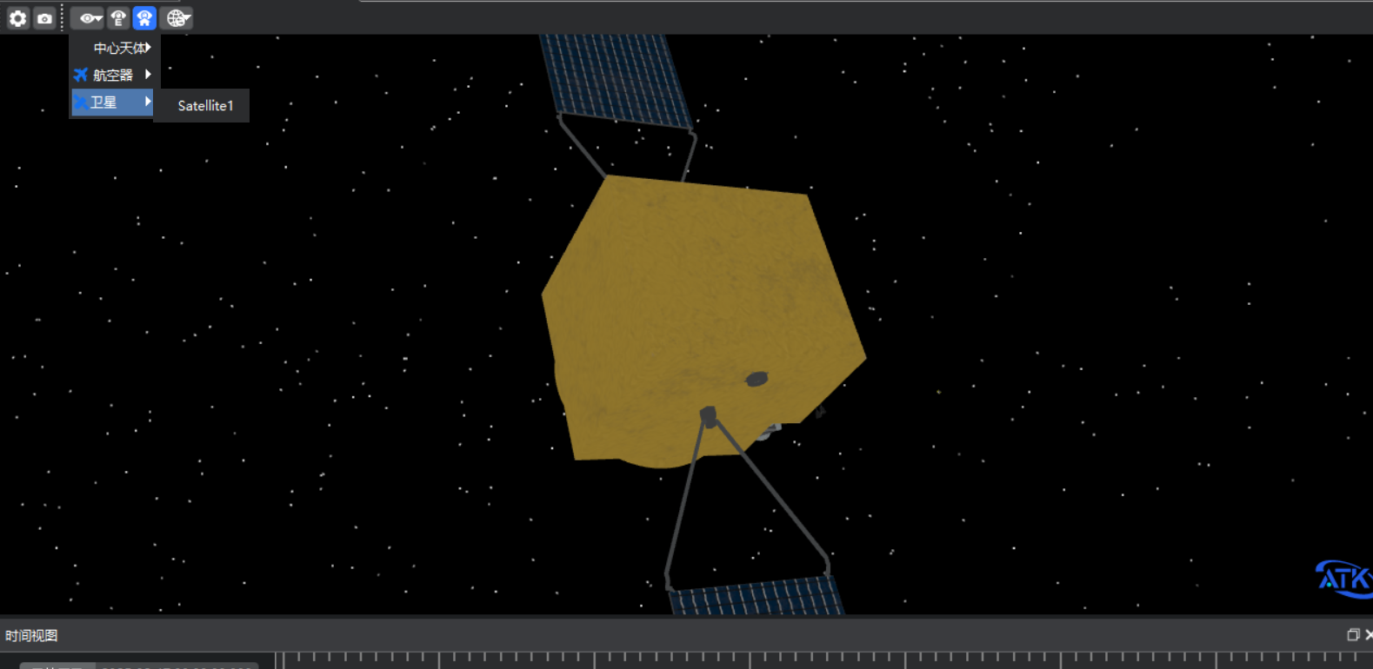
二、仿真软件熟悉
ATK
基础使用：
创建场景—创建对象—执行仿真—二维可视化—三维可视化—图文报告
姿态页面：
Notes:
原子钟技术要求高，环境要求高，高精度的原子钟尺寸大，造价高，小型化（CPT）长期稳定度不好

Slide 5
三、后续计划
进度
1、论文撰写
2、二次开发ATK，Matlab接口
3、实验准备
Notes:
北邮，大中小一体培养；中科大培养体系，从0到n

